Slide 1
Práce s nadanými dětmi
Eva Trnová
PdF MU
trnova@ped.muni.cz

Slide 2
◎ ÚKOL 
Navrhněte co nejvýstižnější inzerát
Pište rychle, bez dlouhého rozmýšlení
Přečtěte své inzeráty – můžete se sousedy sdílet své představy
HLEDÁ SE NADANÉ DÍTĚ

Slide 3
Koho jste si představili?
Porovnejte své představy s teorií a dosavadními výzkumy

Slide 4
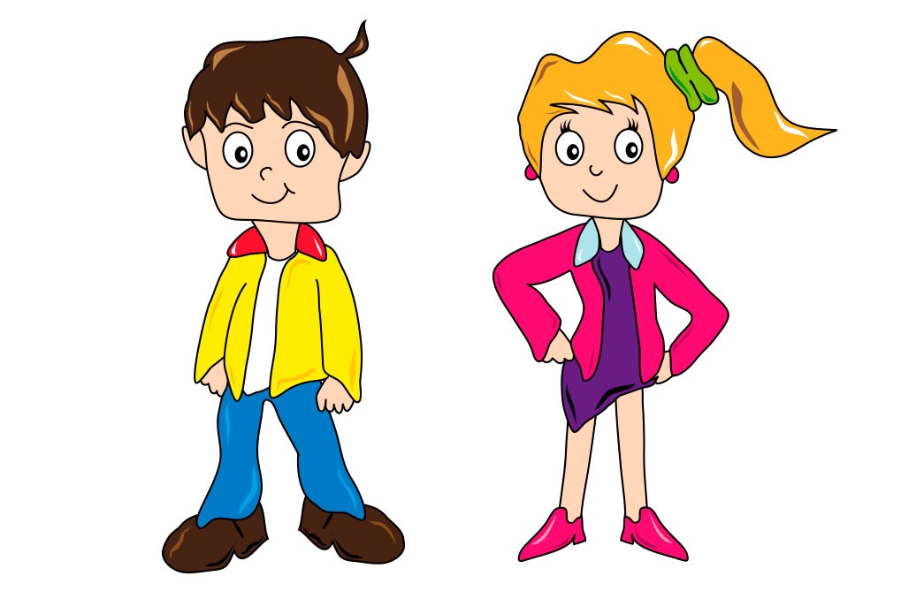
Chlapec nebo dívka?

Slide 5
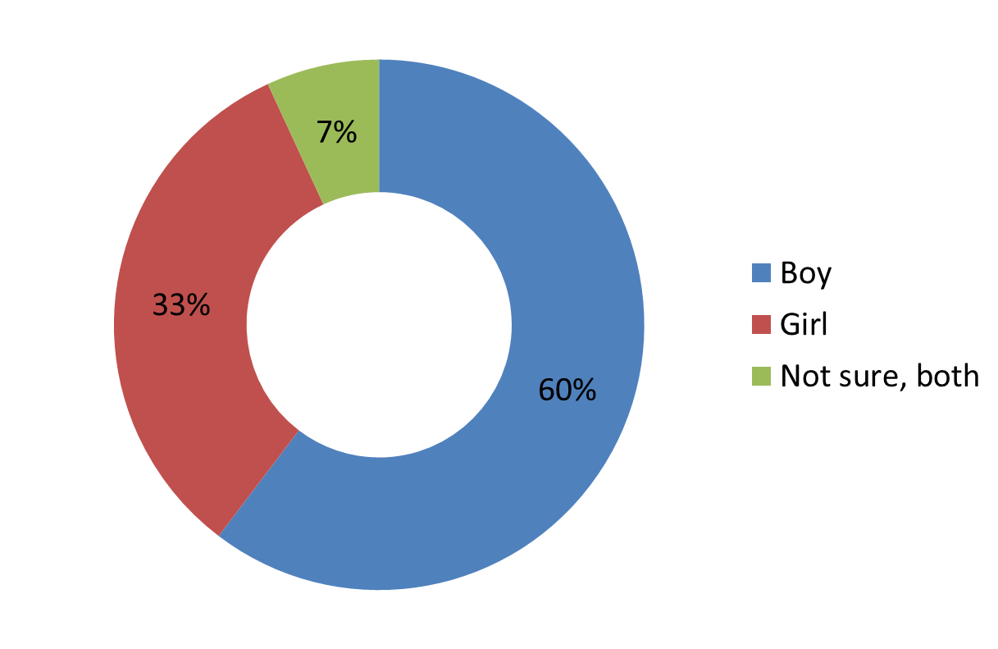

Slide 6
Reálné dítě,
fiktivní hrdina nebo nikdo konkrétní?

Slide 7
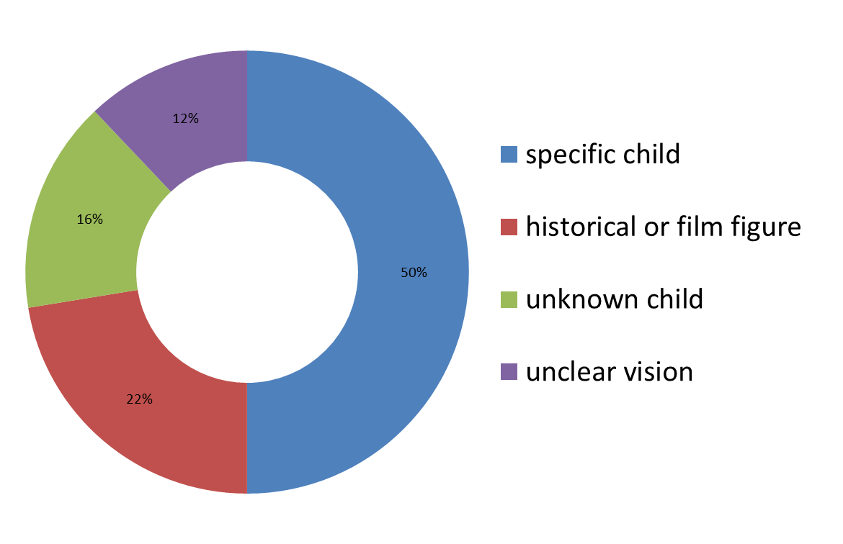

Slide 8

Když si představíte nadané dítě, v jakém prostředí se nachází?

Slide 9
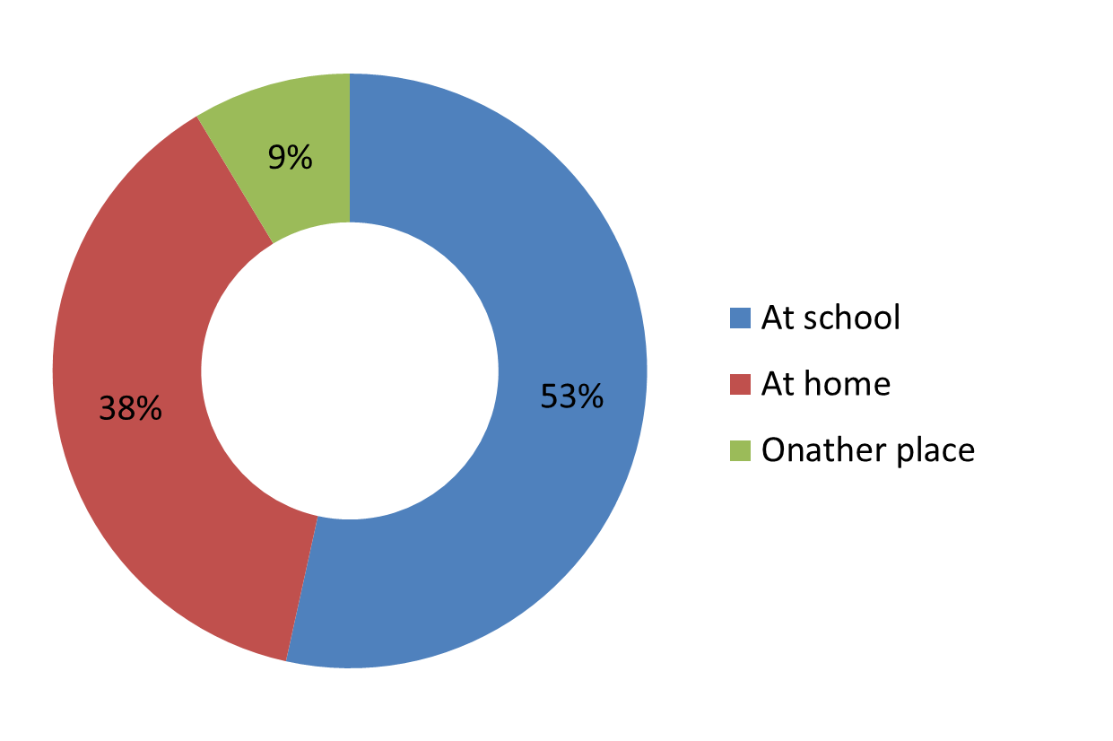

Slide 10

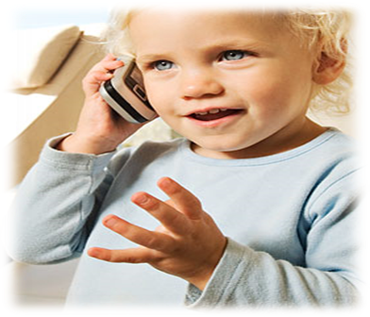
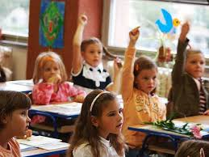

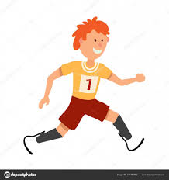

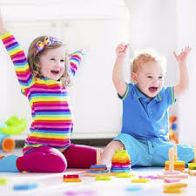
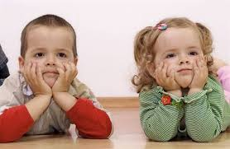
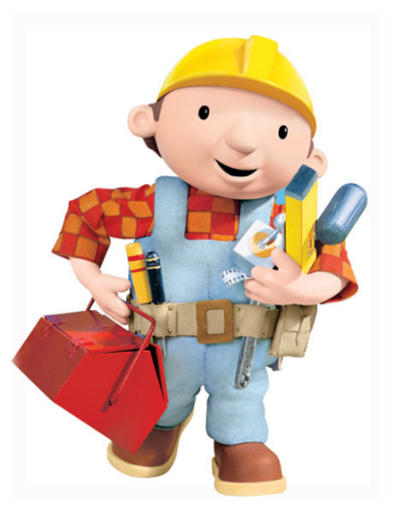
Typologie dle učitelek MŠ
„chytrolín“
„povídálek“
Bořek stavitel
snílek
„talent“
  umělec - video
  sportovec

Slide 11
Typologie dle učitelek ZŠ
1. předčasný čtenář
2. předčasný počtář - video
3. sportovec
4. umělec
5. dítě s vyhraněným zájmem

Slide 12
Typologie dle učitelek ZŠ
1. předčasný čtenář - video
2. předčasný počtář
3. sportovec
4. umělec
5. dítě s vyhraněným zájmem

Slide 13
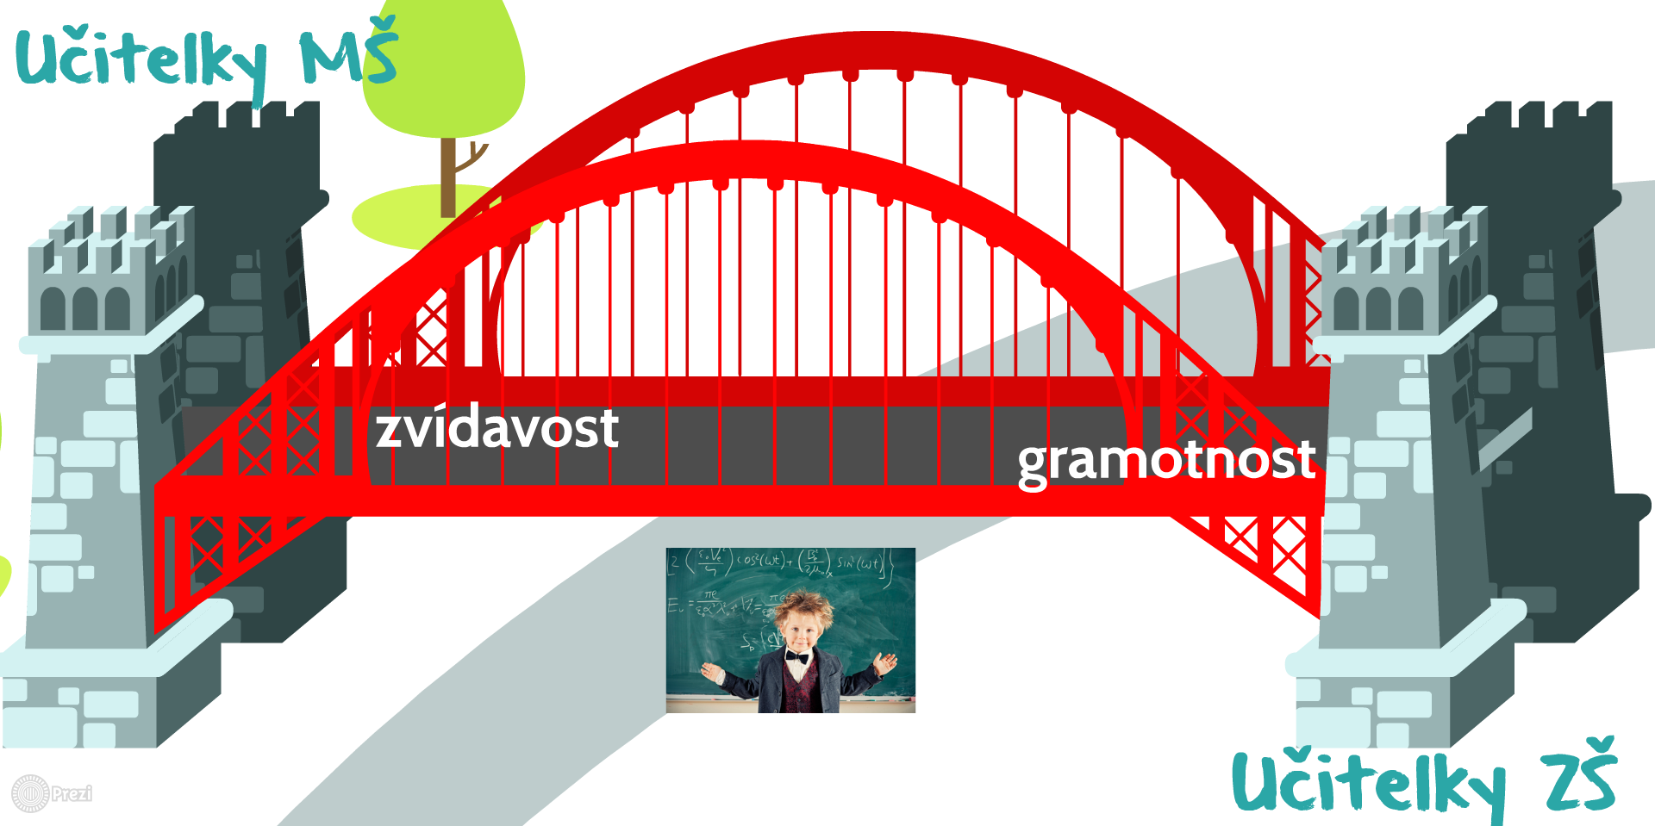
Dle výzkumů Havigerové
Odkud se bere ten rozdíl?

Slide 14
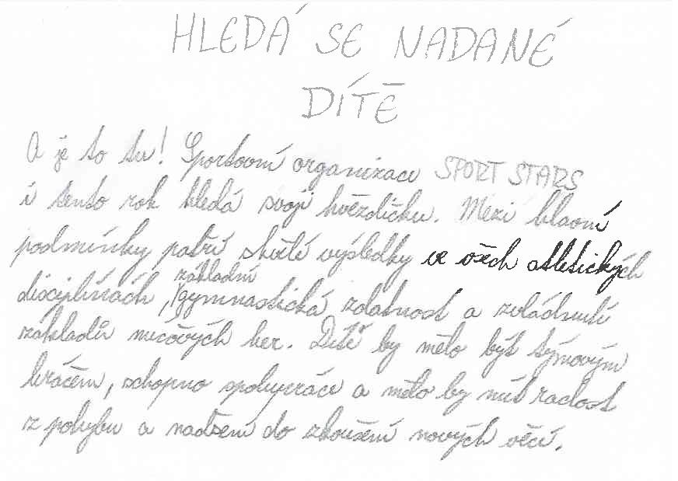
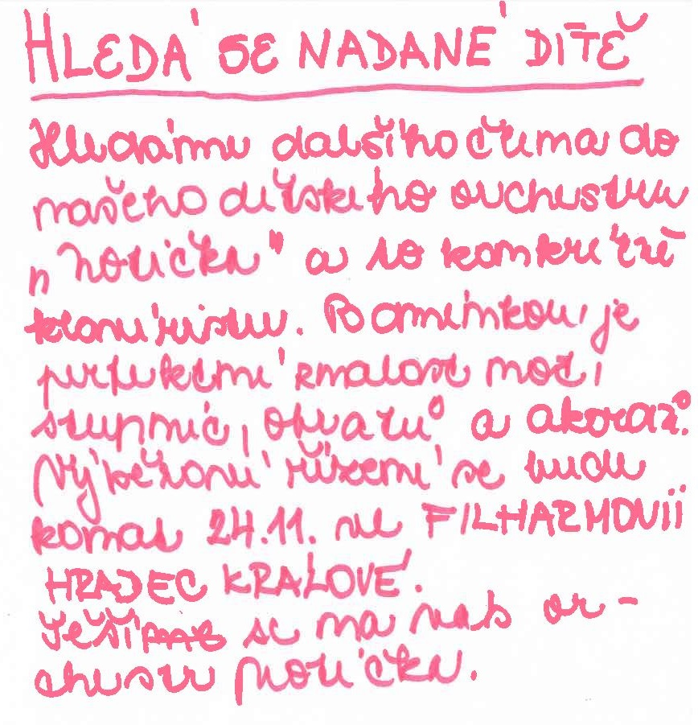
Talent versus nadání
Implicitně i lexikálně:
„být nadaný v“ = vynikat na základě intelektové schopnosti, spojeno s předměty vědy (STEM)
„mít talent pro“ = vynikat ve výchovách (výtvarné, hudební, dramatické umění a sport)
Lucie Bílá…?

Slide 15
Kdo je nadaný žák podle MŠMT
Za nadaného žáka se pro účely této vyhlášky považuje především žák, který při adekvátní podpoře vykazuje ve srovnání s vrstevníky vysokou úroveň v jedné či více oblastech rozumových schopností, v pohybových, manuálních, uměleckých nebo sociálních dovednostech.
Za mimořádně nadaného žáka se pro účely této vyhlášky považuje především žák, jehož rozložení schopností dosahuje mimořádné úrovně při vysoké tvořivosti v celém okruhu činností nebo v jednotlivých oblastech rozumových schopností, v pohybových, manuálních, uměleckých nebo sociálních dovednostech.

Slide 16
Označení úrovně kognitivních schopností jedince
IQ | Označení úrovně kognitivních schopností jedince
115-130 | bystrý jedinec | 13,59 % | clever
130-145 | nadprůměrně nadaný | 2,14% | moderately gifted
145-160 | vysoce nadaný | 0,13 % | higly gifted
160-175 | mimořádně nadaný |  | exceptionally gifted
175-190 | velmi vysoce nadaný |  | profoundly gifted
190 + | „nevyléčitelně“ nadaný |  | „terminally“ gifted

Slide 17
Nadaní a mimořádně nadání
Hranice 130 je stanovena pro vstup do Menzy
Dle Hollingworthové je pro „sociálně optimální inteligenci“ IQ v rozmezí 122 – 155, při IQ nad 160 jsou již rozdíly mezi výjimečně nadanými dětmi a jejich vrstevníky tak veliké, že můžou vést k sociální izolaci (zejména ve věku 4 – 9 let).
Nadaní žáci projevují nápadnou, vysokou úroveň schopností a podávají vysoké výkony v oblasti svého nadání x mimořádně nadaní žáci se tématu svého zájmu, nadání věnovat musí, jsou k tomu vnitřně puzeni. Nemají-li k tomu možnost – může dojít k frustraci (následkem je „zlobení“).
Nadaní žáci se rádi a snadno učí x mimořádně nadaní žáci se učit „musí“ – je to jejich potřeba. Z toho by měl vycházet i přístup pedagogů ke vzdělávání těchto obou podobných a přece odlišných skupin dětí.

Slide 18
Nadání - zdroj problémů?
20 % nadaných dětí (IQ vyšší než 138) – mívá emocionální a sociální problémy
u celkové populace je tento počet 2x menší – 10%
riziková skupina - nespokojenost až frustrace z důvodů nenaplněných sociálních a výchovně vzdělávacích potřeb může vést k asociálnímu a deviantnímu chování
- opatření – včasná identifikace nadání a individuální přístup

Slide 19
Je IQ dostatečným ukazatelem schopností ?
Terman:
Test IQ ukazuje, jestli náš mozek jede čtyřicetikilometrovou rychlostí nebo stokilometrovou, ale neříká nic o tom, o našem motoru, tedy o mozku a jeho skutečných možnostech.

Slide 20
Testování nadaných dětí předškolního věku
IQ není vhodné pro děti
ZŠ – Menza snaha vytvořit „testy“
Testování dětí předškolního věku – Havigerová podle zahraničního originálu – CGS test - Characteristics of Giftedness Scale - Silvermanová

Slide 21
Výsledky CGS v HK MŠ
Havigerová – 805 dětí 416 chlapců / 389 dívek
Cíle:
Popsat strukturu nadání dětí předškolního věku v Královéhradeckých mateřských školách podle výsledků ve skríninkové metodě CGS vyplňované učitelkami MŠ.
Struktura nadání budoucích prvňáčků v kontextu primární edukace a pedagogicko-psychologické péče
Vytipovat děti potenciálně mimořádně rozumově nadané.
Výsledky:

Slide 22
Výsledky
Průměrné dítě předškolního věku:
JE: dobře myslí, rychle se učí, má rozsáhlou slovní zásobu, výbornou paměť, vydrží se soustředit, je citlivé (všeobecně i morálně), projevuje soucit, je silně zvídavé, vytrvalé, energické, s širokým okruhem zájmů, smyslem pro humor, stará se o spravedlnost, má zralé názory, je dychtivý pozorovatel, má živou představivost, obratně zachází s čísly a je dobré ve skládankách a puzzle
NENÍ: puntíčkářské, náruživé, nedává přednost společnosti starších, není předčasný čtenář a nemá tendenci zpochybňovat autority.

Slide 23
Obecné charakteristiky nadání
„Populace nadaných se jeví směrem ven jako relativně homogenní, ale směrem dovnitř heterogenní skupina s pestrými interindividuálními rozdíly.“
Jurášková, 2006

Slide 24
Jaké je nadané dítě?
Vaše inzeráty – vaše představy
Výsledky výzkumů – charakteristika nadaných
Odlišnosti u jednotlivých odborníků

Slide 25
Obecné charakteristiky alias prototyp
Zkuste ve skupině vytvořit návrh charakteristik v jednotlivých oblastech:
v kognitivní oblasti
v afektivní oblasti
v motorické oblasti
v sociální oblasti

Slide 26
Kognitivní oblast
  Přirozená potřeba učit se a získávat nové poznatky, zvídavost
  samostatné vyhledávání nových informací
  ověřování informací z více zdrojů
  tendence klást otázky autoritám (v dětství až bombardování otázkami, ve škole „dotěrné“ otázky na učitele)
  Doporučení rodičům – odpovídat nebo ukazovat cesty, kde a jak získat odpovědi
   „Kdo se moc ptá…“, „Nebuď zvědavá…“ „Na to seš ještě malej…“

Slide 27
Kognitivní oblast
Originálnost myšlení
  nové nápady, myšlenky
  nekonvenční řešení (učitelky: pozor při hodnocení)
  otázky typu „co kdyby
  Doporučení: nikdy se nespokojte s první odpovědí, doptávejte se (co tím myslíš, co ještě), hrajte hry „co kdyby“)
Perfekcionismus v myšlení
  bere v úvahu podrobnosti a detaily
  myslí v několika rovinách, domýšlí daleko (myslí za roh)

Slide 28
Kognitivní oblast
schopnost koncentrace a vytrvalost
  neodpovídá danému věku
  týká se však především toho, co jej baví
paměť
  často mimořádná

Slide 29
Kognitivní oblast
  zájmy
  široké spektrum zájmů (může nastat stres z rozhodnutí), někdy se záhy ustálí na jednom (může změnit)
  intenzita zájmů (hloubka, vášeň)
  zájmy netypické pro daný věk (např. astronomie…)
  Doporučení rodičům/učitelům zkoušet a hledat, najde-li, udržovat a podporovat
  Doporučení učitelům: tvořivě využívat k všeobecným vzdělávacím aktivitám, neboť zájem je jako návnada na udici  zakazovat, devalvovat (K čemu to je dobré?), označovat za úchylku…
   „nesmíš se učit napřed“ (učitelky !!!)

Slide 30
Kognitivní oblast
  raný zájem o písmena, čísla
  raná čtenářská schopnost (3.-4. rok, spontaneita)
  zájem o čísla a číselné operace (nejen vyjmenovat čís. řadu)
  Všeobecné doporučení rodičům/učitelům: vizualizace a motorizace (viz kroky vpřed a vzad, abakus)
  užívání prstů, rukou
  řeč
  plynulá řeč již v předškolním věku (avšak i pozdní mluvčí)
  bohatý slovník
      obsahuje výrazy typické pro starší věk
        obsahuje i abstraktní pojmy a cizí výrazy

Slide 31
Afektivní oblast
  vnitřní motivace
   nekazit vnější motivací
  estetické cítění
  nekazit vnější motivací
smysl pro humor
  smějí se situacím, které vrstevníci ještě nechápou
  smějí se dříve
  smějí se jevům, které ostatní nechápou (Cimrmanovo H₂SO₅)

Slide 32
Afektivní oblast
emocionální citlivost a náchylnost ke vzniku emočních problémů
  souvislost s domýšlením, váhavost (např. benzínový zapalovač a mýdlo)
  souvislost s pocitem odlišnosti, odmítání komunitou atp.
zájem o otázky pravidel, morálky a spravedlnosti
        viz maminka – děvčátko norm IQ, ale extrémně těžce snáší nespravedlnost
        viz R2 - Kolik je na světě lidí? Proč se ptáš? No, přemýšlím, kolik budu potřebovat lodí a semínek stromů, kdyby se na nás řítil meteor, aby měl každý člověk možnost záchrany
        Doporučení: stanovujte společně pravidla, odvolávejte se na ně; střežte se nesplněných slibů
až existenciální deprese (plyne z toho, že si neumí samy zodpovědět otázky o smyslu života)
Doporučení: slyšet varovné ticho

Slide 33
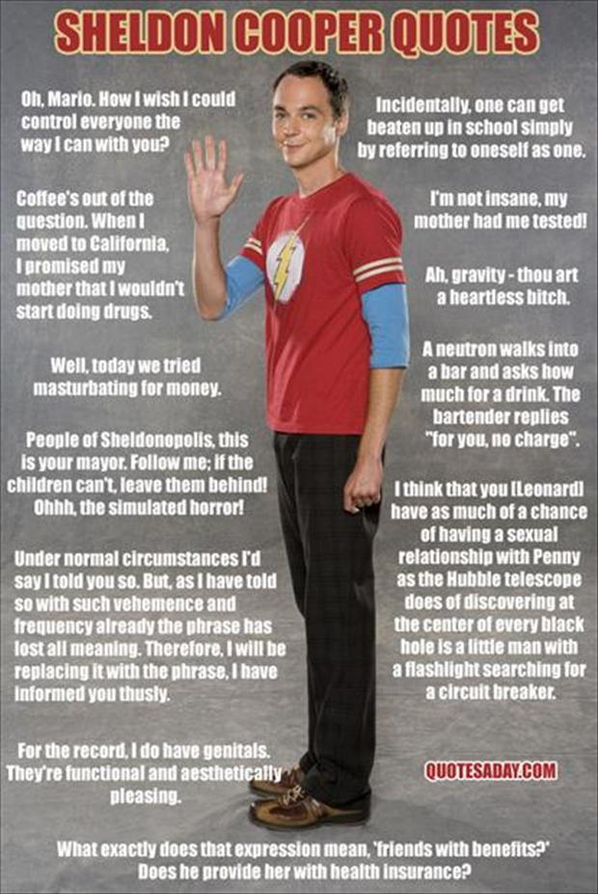
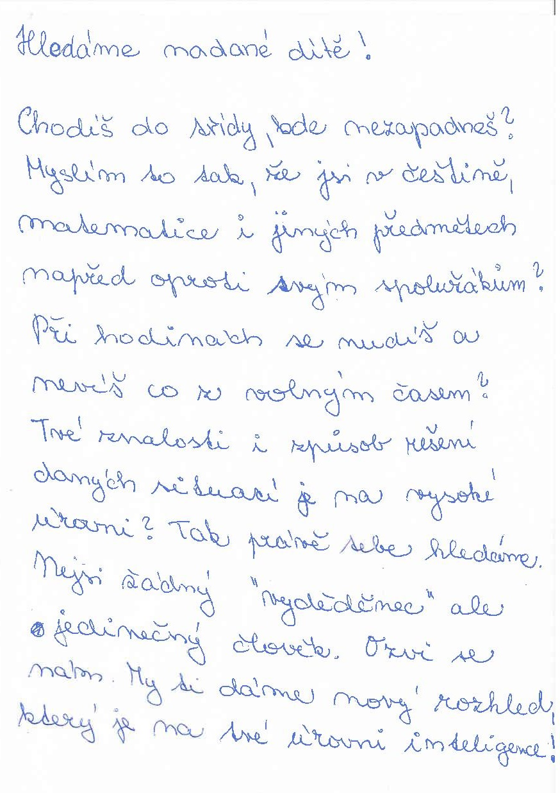
Afektivní oblast

Slide 34
Afektivní oblast
poruchy spánku spojené s nadměrnou vzrušivostí nervové soustavy
  obecně menší potřeba spánku
  strach usnout (co když o něco přijdu?, co by se mohlo všechno stát?)
  Doporučení: večerní rituály, usínání „s doprovodem“ (MŠ- čtená pohádka, starší - rozhovor)

Slide 35
Sociální oblast
nezapadá mezi vrstevníky
  viz odlišné zájmy…
navazuje vztahy se staršími a dospělými
  motivem společné zájmy…
  Doporučení: vyhledat stejně „ulítlého“ vrstevníka, organizovat skupinky pro nadané (Menza kluby a různé tábory; Talnet…)
  Nebezpečí: jsou-li vrstevníky odmítané, následují pocity izolace a neporozumění, někdy se promítnou do apatie nebo agrese

Slide 36
Motorická oblast
problémy s jemnou motorikou
nedostatečně rozvinutá grafomotorika
  viz u Juráškové píší hůlkovým…
  Doporučení: místo na krasopis se soustředit na myšlení
celková pohybová neobratnost
  Viz neudělá kotoul
  Doporučení: cvičení (dobře namotivovat), posilování sebedůvěry a sebevědomí (neumím kotoul a o co jde?)
        Někdy se spolupodílí vztah k ICT („věčně u počítače)
        Doporučení: nezakazovat, ale čas trávený u ICT vymezit, nabízet alternativy (knihovna, kroužek, tutor…)
        Myšlenka k diskusi: intelektově nadané děti často rodiče od útlého věku zapisovali do ZUŠ nebo jinak vedli k hudbě, umění a ke kognitivním činnostem, ale málokdy ke sportu

Slide 37
Charakteristika nadaných (podle Silverman)
Charakteristiky | Nadané děti | "Průměrné" děti
Velká bdělost | 67% | 42%
Velký rozsah paměti | 31% | 3%
Výborná paměť | 67% | 27%
Rozvoj čtení | 58% | 13%
Rozšířená slovní zásoba | 87% | 34%
Pozorovací schopnosti | 64% | 34%
Velká zvídavost | 58% | 40%
Více než 1 imaginární kamarád | 50% | 9%
Živá představivost | 46% | 22%
Vysoký stupeň kreativity | 66% | 8%

Slide 38
Nadaní a vrstevníci 1
Učitel, zejména v nižších ročnících, je nositelem postoje, který k nadanému dítěti zaujmou ostatní děti ve třídě.
Clasenovi (1985, cit. dle Vondráková, 2005) uvádějí pět variant vztahu mezi úspěšností nadaných a jejich přijetím skupinou vrstevníků:
1. popření schopností – aby byl přijat vrstevníky, žák popře nebo odmítne své nadání,
2. ponoření se do schopností – aby zmírnili bolest z odmítnutí vrstevníky, ponoří se do svého oboru a vyloučí všechno a všechny ostatní,
3. ambivalence – nemohou se rozhodnout mezi přijetím a popřením svých schopností, jejich výkon kolísá,

Slide 39
Nadaní a vrstevníci 2
4. odcizení – nechtějí být úspěšní ani se připojit ke skupině. Někteří jsou tak odcizeni, že opustí školu, buď doslova, nebo alespoň psychicky,
5. rozhodnost – žáci, kteří úspěšně zvládnou tento konflikt, jsou nezávislí, mají svůj okruh přátel a často se aktivně zúčastňují školních činností. Obvykle mají vysoké sebehodnocení, důvěru ve své schopnosti a jejich vztahy s vrstevníky jsou bez problémů.
Pozitivní vrstevnické vztahy podporují kognitivní vývoj dítěte, zlepšují jeho sociální dovednosti, podílejí se na vývoji zdravého sebepojetí a utvářejí morální a sociální hodnoty (Hříbková, 2009).

Slide 40
Mýty o nadaných
Přečtěte si list s mýty a poznačte si, které z uvedených výroků považujete za pravdivé a které za mýty a předsudky o nadaných a nadání.

Slide 41
Mýty
Nadání je vrozené, nedá se ztratit
Nepotřebují pomoc, přeci jsou nadaní - probijí se a uplatní i bez pomoci jiných
Jejich mimořádné schopnosti okolí vždy uznává, oceňuje a akceptuje (zvlášť rodina)
Dostali „to“ všechno bez námahy, zadarmo
Vždy umí své schopnosti bez problémů ukázat a projevit

Slide 42
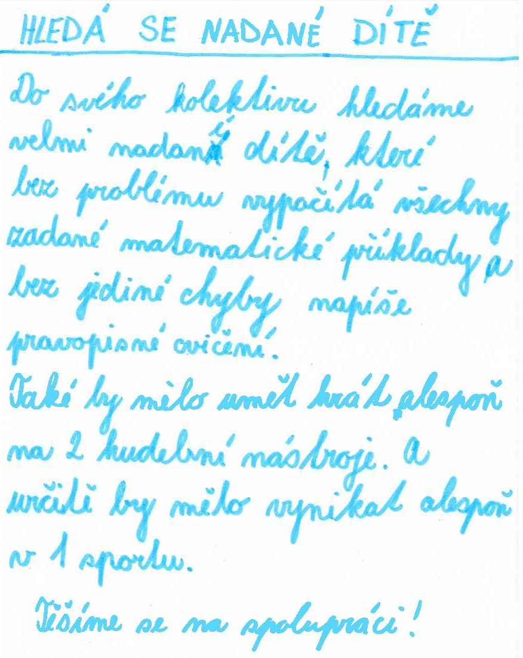
Mýty
Jsou to děti šťastné, narozené v „neděli“, vše jim jde lehce, daří se jim
Musí být stejně dobří ve všech oblastech (zvláště ve škole)

Slide 43
Mýty
Jsou od přírody „individuálními běžci“, samotáři, kteří si vystačí a nikoho nepotřebují.
Vychutnávají si pocit, když si druzí z nich berou příklad.
Musí být zodpovědnější i za druhé.
Musí být přísněji hodnoceni než ostatní?
Nejdůležitější je pro ně jejich vysoké nadání.

Slide 44
Rozdíl mezi bystrým a nadaným dítětem (podle Cvetkovič-Lay) - 1
Bystré dítě | Nadané dítě
Zná odpovědi | Klade otázky
Zajímá se | Je zvědavé
Má dobré nápady | Má neobvyklé nápady
Odpovídá na otázky | Zajímá se o detaily,rozpracovává,dokončuje
Je vůdcem skupiny | Je samostatné, často pracuje samo
Se zájmem naslouchá | Projevuje silné emoce, přitom poslouchá
Lehce se učí | Všechno už ví
Je oblíbené u vrstevníků | Více mu vyhovuje společnost starších dětí a dospělých
Chápe významy | Samostatně vyvozuje závěry

Slide 45
Rozdíl mezi bystrým a nadaným dítětem (podle Cvetkovič-Lay) - 2
Bystré dítě | Nadané dítě
Vymýšlí úkoly a úspěšně je řeší | Iniciuje projekty
Přijímá úkoly a poslušně je vykonává | Úkoly přijímá kriticky,dělá jen to, co ho baví
Přesně kopíruje algoritmy úloh | Vytváří nová řešení
Dobře se cítí ve škole | Dobře se cítí při učení
Přijímá informace, vstřebává je | Využívá informace, hledá nové možnosti aplikace
Dobře si pamatuje | Kvalitně usuzuje
Je vytrvalé při sledování | Velmi pozorně sleduje
Je spokojené se svým učením a výsledky | Je velmi sebekritické

Slide 46
Konkrétní problémy, se kterými se může pedagog setkat při výuce nadaných dětí (Jurášková, 2003).
hyperaktivita
odmítání instrukcí učitele, negativismus
chytání za slovo, nesouhlas, kladení provokujících otázek
individualismus, neochota spolupracovat např. se spolužákem ve skupince
vlastní způsob řešení problémů, odmítání standardních postupů (např. mezikroky při
výpočtech)
„černobílé“, kategorické myšlení (např. nemůže-li být nejlepší, bude nejhorší)
• výrazné afektivní reakce (např. projevy nespokojenosti při neúspěchu)

Slide 47
Identifikace nadaných
Identifikační proces má 2 základní kroky:
Nominace (navržení nebo preidentifikace)
Kdo nominuje - rodiče, spolužáci, samo nadané dítě, ale zejména učitelé.
Velký význam - bez ní se žák obvykle k odborníkovi, který provede komplexní diagnostiku, nedostane.
Učitelé mají těžký úkol - nemají k dispozici nástroje k objektivnímu posouzení nadání. Důležité je, aby každý učitel měl základní poznatky o tom, co to je nadání a znát specifika a typy nadaných dětí, posuzovat žáky komplexně, nejen na základě některých rysů, případně jejich chování.
Diagnostika - záležitost odborníků na danou oblast.
Provádí se prostřednictvím objektivních metod, které také vycházejí z různých teorií.
V našich podmínkách se diagnostika nadání provádí v pedagogicko-psychologických poradnách, dítě do osmnácti let může být diagnostikováno jedině se souhlasem rodičů.

Slide 48
„Identifikační“ metody
Příklady psychologických metod:
Inteligenční testy
Výkonové testy aj.
Příklady pedagogicko-psychologických metod:
Testy kreativity
Testy motivace
Zájmové charakteristiky
Nominace a nominační škály
Příklady pedagogických metod:
Didaktické testy
Analýza portfolia
Školní prospěch
Úspěšné absolvování soutěže aj.
Příklady lékařských metod:
Antropometrická měření
Měření reakčního času
Frekvence dýchání aj.

Slide 49
Chyby v identifikaci
Negativní chyba identifikace (výběru):
Neobjevení výjimečné schopnosti dítěte z několika příčin. Tyto příčiny můžeme hledat ve zmíněných modelech nadání. Může jít např. o nevhodné výchovné prostředí, nediagnostikovanou poruchu učení, špatný zdravotní stav, nízkou motivaci atd. Odmítnutí takového „nevhodného“ uchazeče o obohacující vzdělání můžeme pokládat z hlediska vlivu na dítě za problematický a negativně prožívaný.
Pozitivní chyba identifikace (výběru):
Dítě je identifikováno jako nadané, i když ve skutečnosti tyto schopnosti nemá. Tento druh identifikace se může jevit jako eticky bezproblémový. Ale – co když se dítě nebude vyvíjet v souladu s naším očekáváním? Důsledky zklamání mohou být o mnoho závažnější než verdikt o nepřijetí hned v počátcích výběru.

Slide 50
Test pro rodiče

Slide 51
Typy nadaných – leader (lídr)
Nadaný, který dokáže své nadání uplatnit na poli vztahů s vrstevníky a v jisté konfiguraci i s autoritami. Ze získaných zjištění (např. pozorované vlastnosti, pozice v kolektivu vrstevníků) můžeme usuzovat na třetinu až polovinu populace nadaných. Takový jedinec bude aktivní ve směru k okolí, bude citlivý na svou pozici v kolektivu, bude organizátorem a zároveň spolupracujícím článkem, kterého je vhodné vtahovat do dění např. ve školní třídě, pověřovat ho různými úkoly apod. Dá se předpokládat, že bude ochotný pomoci slabším, řešit problémy kolektivu atd. Může jít také o jedince, který v systému kolektivu není nijak výjimečný, je v něm však spokojený a je také přijímán okolím. Tomuto typu budou odpovídat spíše dívky.

Slide 52
Typy nadaných - badatel
Nadaný stojící spíše na okraji kolektivu, avšak zpravidla respektován pro své dovednosti (zejména v kolektivu starších dětí). Jeho spokojenost v kolektivu bude spíše proměnlivá, podobně jako ochota participace na společných aktivitách. Bude více zaměřen na své poznávací aktivity, než na dění např. ve školní třídě. Můžeme usuzovat přibližně na čtvrtinu až třetinu populace nadaných.

Slide 53
Typy nadaných - rebel
Nadaný, který je charakteristický velmi silným Já, bude mít tendenci spíše nerespektovat autority, dělat si věci po svém, bude se projevovat jako tvrdohlavý, živý. Jeho vztahy s vrstevníky budou spíše proměnlivé, stejně tak jako jeho spokojenost v kolektivu. Tento typ by mohl být také charakterizován jako „neúspěšný" leader (kdy nedojde k požadované reakci okolí na jeho aktivitu). Ze získaných výsledků můžeme usuzovat přibližně na šestinu až pětinu jedinců.

Slide 54
Práce s nadanými
V centru pozornosti současných výzkumů, týkajících se nadání, je interakce mezi potenciálem dítěte a možnostmi jeho rozvoje.
Přiměřené vzdělávání vyžaduje odpovídající vybavení a úroveň výuky.
Vysoká úroveň potenciálu může být ve školách rozvíjena prostřednictvím:
(a)diferenciace - přiměřenost kurikula a učiva vlastnostem konkrétního žáka (pestrá nabídka pro různé typy žáků)
(b) individualizace - vzdělání „šité na míru“. Žák má větší odpovědnost za obsah a tempo svého vzdělávání. Měl by se vést k tomu, aby kvalitu svého učení sám kontroloval. Stanovování vlastních cílů vzdělávání a vlastních vzdělávacích strategií.

Slide 55
Základní způsoby práce s nadanými žáky
akcelerace - urychlování postupu (předčasný vstup do školy, přeskočení ročníku). Princip akcelerace umožňuje seskupování žáků podle úrovně dosažených kompetencí, vytváření věkově heterogenních skupin. Tyto vzdělávací programy vyhovují zejména žákům s rychlým učebním tempem.
obohacování (enrichment) - rozšíření učiva, vyšší náročnost výuky. Je zaměřeno zejména na rozvoj vyšších mentálních procesů a rozvoj tvořivosti. Důraz je kladen především na řešení problémových úloh žákem, na strategii plánování řešení úloh a na rozvoj strategií myšlení.
Princip akcelerace je často doprovázen metodami obohacování, oba přístupy se při vzdělávání nadaného žáka doplňují.

Slide 56
Organizační formy
přeskupování žáků
speciální školy a třídy
soustřeďování nadaných v rámci školy a třídy
účast na projektech
spolupráce s dalšími institucemi (víkendové semináře atd.)
kombinace těchto postupů, např.:
souběžné studium některých předmětů nebo oblastí učiva ve vyšší třídě nebo na vyšším stupni vzdělávání
domácí výuka

Slide 57
Recept, jak rozvíjet nadání
„S jistotou nadsázkou tedy můžeme formulovat „recept“ na nadané dítě/žáka/studenta. Vezmi nadprůměrné intelektové schopnosti v jedné, více nebo všech typech inteligence, přidej tvořivost a silnou motivaci k tomu, tyto předpoklady využít. Vraž to do prostředí milující a podporující rodiny, peč to dostatečně dlouho v prostředí výborné školy s učiteli, kteří umí vzdělávat nadané žáky a pod vlivem inspirujících a stimulujících vrstevníků. Okořeň to specifickými intelektovými schopnostmi v některé oblasti a podávej v situaci, která umožní v pravý čas maximálně podporovat, stimulovat a rozvíjet projevené nadání. Ponech tomu možnosti spoluvytvářet vlastní prostředí i za cenu, že se ti byt změní v laboratoř, zoologickou, ateliér nebo v něco úplně jiného.“

Slide 58
Praktické ukázky

Slide 59
NTC metoda
Nikola Tesla Centrum – Ranko Rajovič
Vliv na rozvoj dítěte: dědičnost X prostředí
Kdy začít rozvíjet nadání – stěžejní období 3-6 let- rozvíjíme rozumové funkce, grafomotoriku a pohybové dovednosti dětí – cílený trénink ve prospěch mozkového rozvoje
Základ tvoří cílené zadávání aktivit na rozumový rozvoj: pracovní listy, herní činnosti a skupinové aktivity v interiéru i v přírodě.

Slide 60
NTC Aktivity
třídění a pojmenovávání obrázků – práce s vlajkami
analýza a syntéza tvarů – ukázka matematika
tréning logického myšlení – ukázka povídky
trénink paměti – vlajky, auta, básničky…
rozvoj slovní zásoby
rozvoj vědomostí dítěte o okolním světě - bádání
NEPŘETĚŽOVAT!!! - VZBUDIT ZÁJEM - PODPOROVAT
Přetěžování v tomto věku více souvisí s frekvencí a časovou náročností než obsahem – tenis 2-3x týdně zatíží dítě víc než práce s PL nebo logické hry

Slide 61
Metodika NTC
I. fáze Dodatečná stimulace rozvoje synapsí
– cvičení motoriky, grafomotoriky a akomodace oka
II. fáze Stimulace vývoje asociativního myšlení
Stupeň 1 : Abstrakce, vizualizace
Stupeň 2: Abstraktní klasifikace a třídění
Stupeň 3: Asociace, hudba
III. fáze Stimulace vývoje funkcionálního myšlení
- hádankové příběhy a hádanky

Slide 62
Ukázka NTC
Příběh
Jednou hustě sněžilo a myška se schovala pod malou houbu. Nezbylo tam místo pro jejího kamaráda, který se šel schovat jinam. Když se den poté při dešti potkali pod stejnou houbou, už se tam vešli oba. Jak je to možné?
D 1 – Myšky nic nejedly, a tak byly menší.
U. nemohly tolik zhubnout za jeden den.
Ch1 : Měly deštník.
U: Neměly deštník.
D2: Houba za 1 den vyrostla, tak se tam vešly obě.
U Výborné řešení. Vzpomeňte si, jak jsme si říkali, že po dešti houby rychle rostou.

Slide 63
Ukázka - matematika
Matematická pregramotnost

Slide 64
Ukázky z přírodovědy
Podporovat bádání – hraní s cílem objevit „přírodní zákonitosti“
Důležité prekoncepce – vztah k STEM se buduje v předškolním věku

Slide 65

Děkuji za pozornost
Eva Trnová
Masaryk University
Brno, Czech Republic
trnova@ped.muni.cz
Notes:
65

